Slide 1
第三课题:宇宙线起源的唯象研究
围绕宇宙线的起源问题，负责研究LHAASO的宇宙线能谱和各向异性结果，以及来自扩展源和弥散伽马射线的观测结果，主要研究目标有：
（1）发展相关的粒子加速理论，完善宇宙线的超新星遗迹起源学说。
（2）分析脉冲星中高能粒子的加速和传播特征，确定其对宇宙线正负电子和膝区宇宙线的贡献。
（3）发展Hillas宇宙线模型，确定该模型中各分量的起源天体。
（4）研究加速和传播过程对宇宙线能谱的影响，分析膝区宇宙线的起源。
（5）利用数值模拟的方法，分析宇宙线的传播特征。
（6）研究极高能宇宙线的起源并分析星爆星系中宇宙线的特点。
（7）分析膝区以上宇宙线的起源，并用SKA观测测量散射宇宙线的湍流的特点

Slide 2
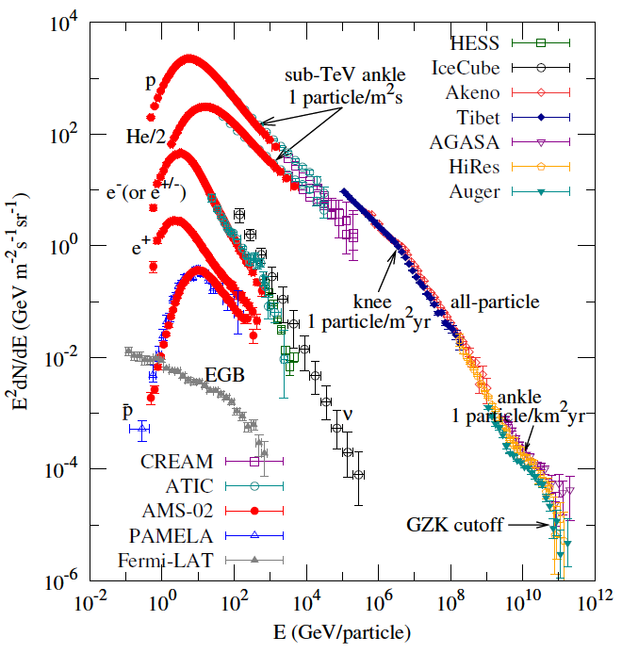
宇宙线能谱

Slide 3
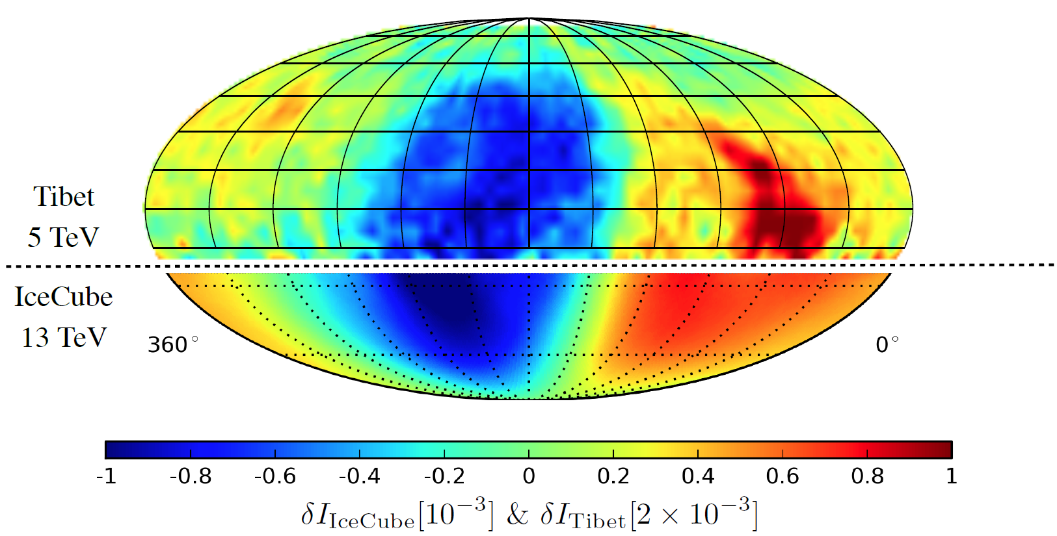
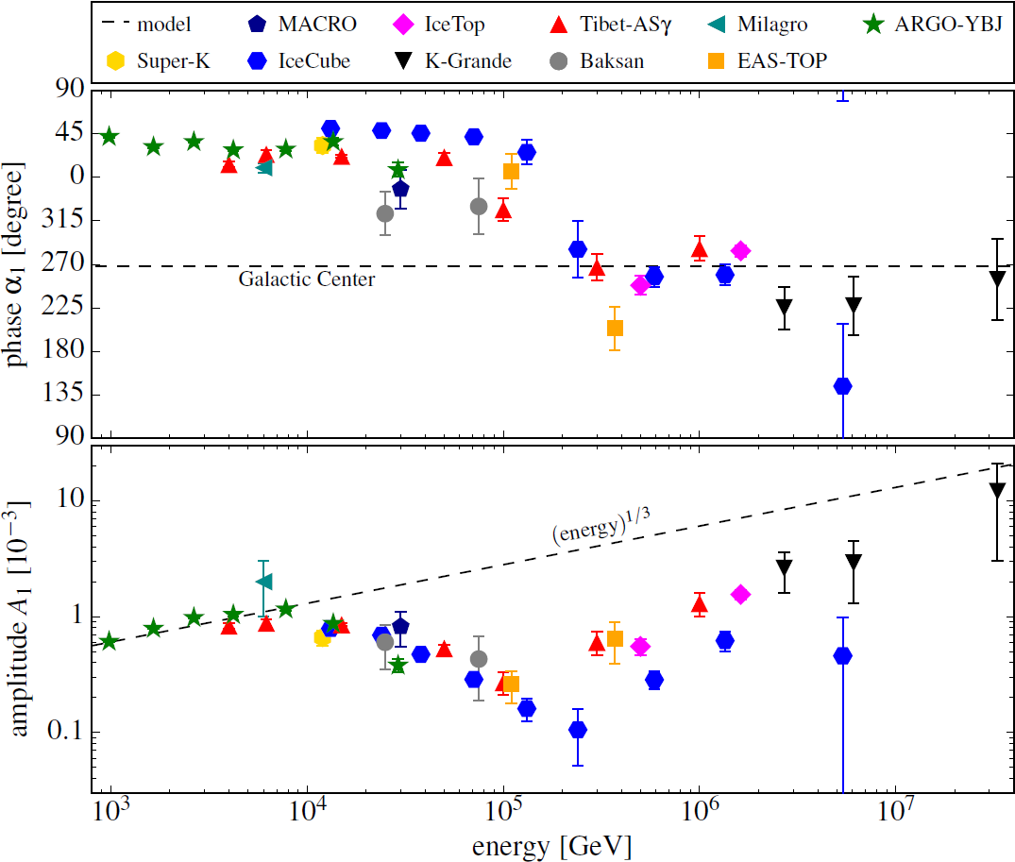
宇宙线各向异性

Slide 4
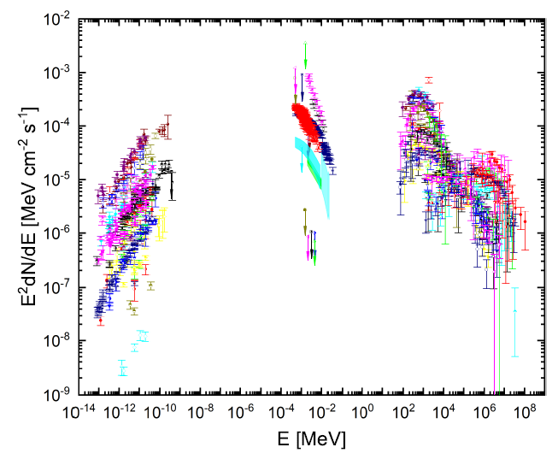
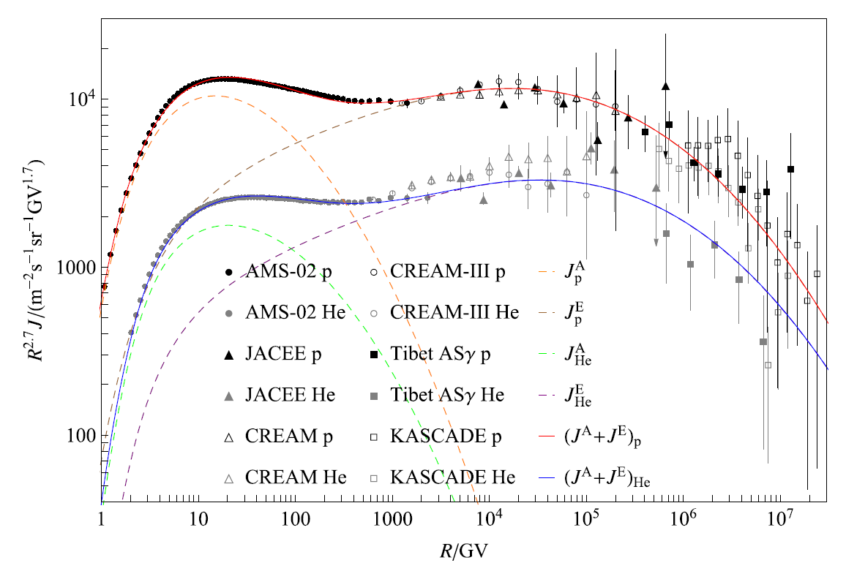
宇宙线和伽马射线源
宇宙线质子和氦核谱
35个超新星遗迹的能谱

Slide 5
实施方案
3个任务组:
A 宇宙线能谱和各项异性研究由刘四明，袁强和胡红波负责;
B 河外宇宙射线源的研究由王祥玉负责;
C 宇宙射线的多波段观测研究由朱辉和田文武负责。

Slide 6
实施方案
A 宇宙线能谱和各项异性研究：
负责人 ：刘四明、袁强、胡红波
核心成员：刘伟、辛玉良、郭义庆、曾厚敦、张轶然（博士）、石召东（博士）、包逸炜（博士）、张潇
具体研究任务：
A1: 发展Hillas模型，开展超新星遗迹的多波段研究。
A1a对于已经探测到的30多个伽玛射线超新星遗迹，结合射电和X射线观测，通过多波段辐射能谱拟合分析超新星遗迹中高能粒子分布函数演化的规律（刘四明、曾厚敦）
A1b利用一个TeV辐射由轻子过程主导的年轻超新星遗样本（总共约10个源），分析年轻遗迹中高能电子分布函数的演化规律（刘四明、张潇、曾厚敦）
A1c发展两分量的Hillas模型，将宇宙线总能谱和平均原子数谱与观测做比较（刘四明、张轶然）
A2: 把宇宙线的能谱观测特征和各项异性观测相结合发展统一的宇宙线传播模型。
A3: 分析超新星遗迹对宇宙线的贡献，完善银河系宇宙线的超新星遗迹起源学说。
A4: 结合膝区宇宙线的测量，分析脉冲星风云对膝区和正负电子的贡献。

Slide 7
实施方案
B 河外宇宙射线源的研究
负责人 ：王祥玉
核心成员：席绍强、薛瑞、黄稚秋、孙晓娜
具体研究任务：
B1： 利用高能中微子研究河外源对宇宙线源的贡献，包括分析跟河外源关联的高能中微子的产生过程、以及分析它们对于宇宙线的贡献。
B2： 利用河外天体的伽玛射线辐射研究河外源对宇宙线的贡献，包括分析河外源的高能伽玛数据，分析高能伽玛辐射的起源机制以及对宇宙线的贡献。
献。

Slide 8
实施方案
C 宇宙线的多波段观测研究
负责人：朱辉、田文武
核心成员：张海燕、崔晓红、周新霖、吴丹、苏洪全、杨嫒媛、张孟飞、单素素、雷贤欢、张少博
具体研究任务：
C1：利用非线性激波加速理论构建超新星遗迹同步辐射的射电能谱，使用多波段射电观测检验伽马射线观测给出的结果。
C2：寻找与超新星遗迹成协的中性氢气体云（FAST），尝试利用HI的塞曼分裂测量超新星遗迹激波处的磁场强度，检验磁场放大理论。
C3a：宇宙线与星际介质相互作用。
C3b：宇宙线的扩散系数与介质湍动的关系。
C4：搜寻已知和LHAASO新发现伽马射线源在射电波段的对应体。
C5：利用SKA和LHAASO在宇宙线10¹⁶ eV - 10¹⁸ eV能段的重叠，相互检验结果的准确性。。

Slide 9
实施方案
具体研究任务的完成时间
年\月 | 1 | 2 | 3 | 4 | 5 | 6 | 7 | 8 | 9 | 10 | 11 | 12
2018 |  |  |  |  |  |  |  |  |  |  | A1a
2019 | A1b |  |  | A1c |  | A2a |  |  |  | A2b |  | C1
2020 |  |  |  | A2c, A2d |  |  |  |  |  | A3a |  | C2
2021 |  |  |  | A3b |  | B1 | A4a |  |  |  |  | A4b
2022 |  |  |  | A4c |  |  | C3a |  |  |  |  | C3b
2023 |  |  |  | B2,A2e,C4,C5

Slide 10

A2a：结合空间直接探测实验和地面间接探测实验结果，构建统一的物理模型理解宇宙线能谱结构和各向异性特征（袁强、郭义庆、刘伟）
传统图像 新图像
连续分布的宇宙线源
均匀、各向同性扩散
可以大致解释宇宙线能谱、次级粒子谱、弥散伽马射线等数据
连续分布的宇宙线源 + 个别邻近分立源
空间依赖扩散、各向异性扩散
宇宙线和伽马射线的精确测量结果、各向异性观测等
10

Slide 11
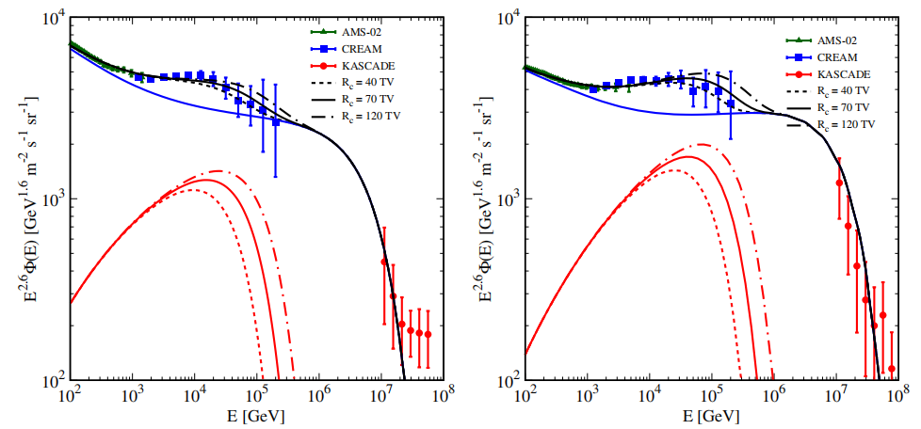
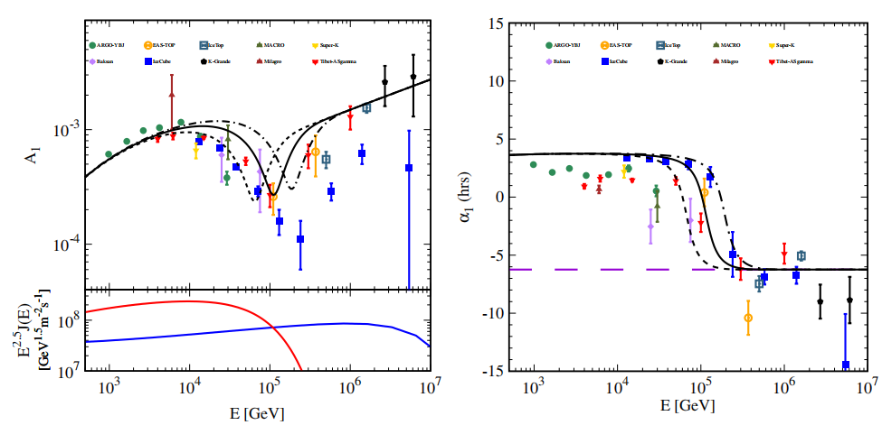
宇宙线各向异性：新图像
连续分布的宇宙线源贡献能谱低能-高能的主要部分，并且主导100 TeV以上的各向异性（其幅度由空间依赖传播过程压低）
邻近源（位置恰好和Geminga接近）贡献能谱细致结构以及低能各向异性
Geminga脉冲星同时贡献正电子超
Liu et al. 2018
11

Slide 12
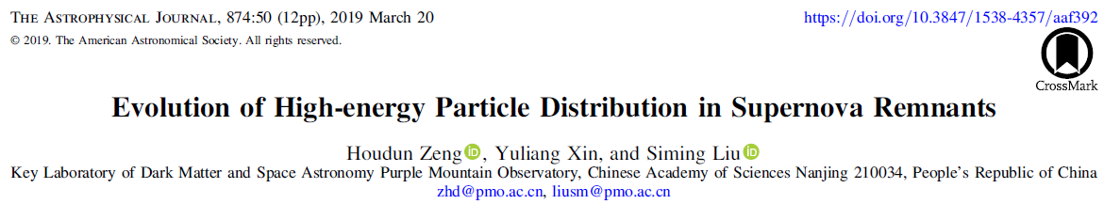
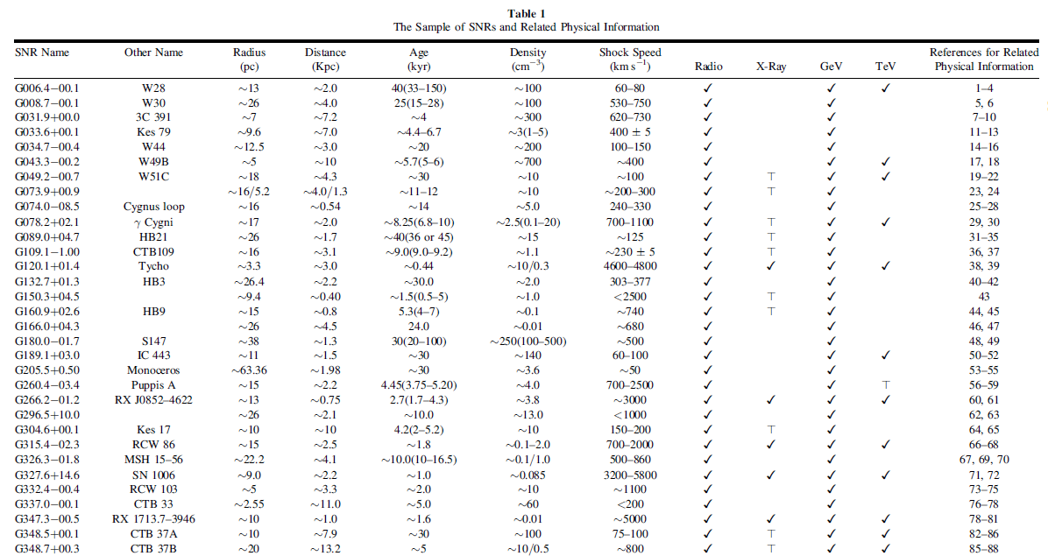
A1a: 对于已经探测到的30多个伽玛射线超新星遗迹，结合射电和X射线观测，通过多波段辐射能谱拟合分析超新星遗迹中高能粒子分布函数演化的规律（刘四明、曾厚敦）

Slide 13
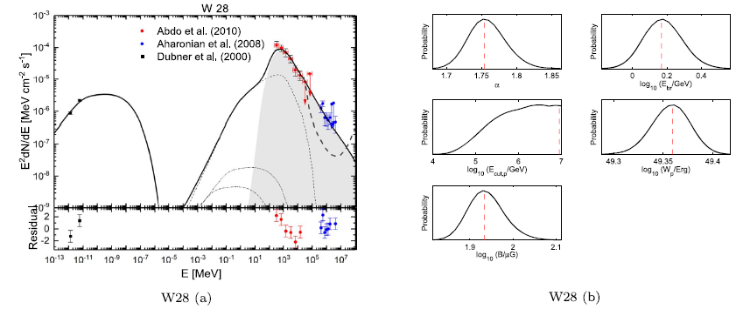
A1a: 对于已经探测到的30多个伽玛射线超新星遗迹，结合射电和X射线观测，通过多波段辐射能谱拟合分析超新星遗迹中高能粒子分布函数演化的规律（刘四明、曾厚敦）

Slide 14
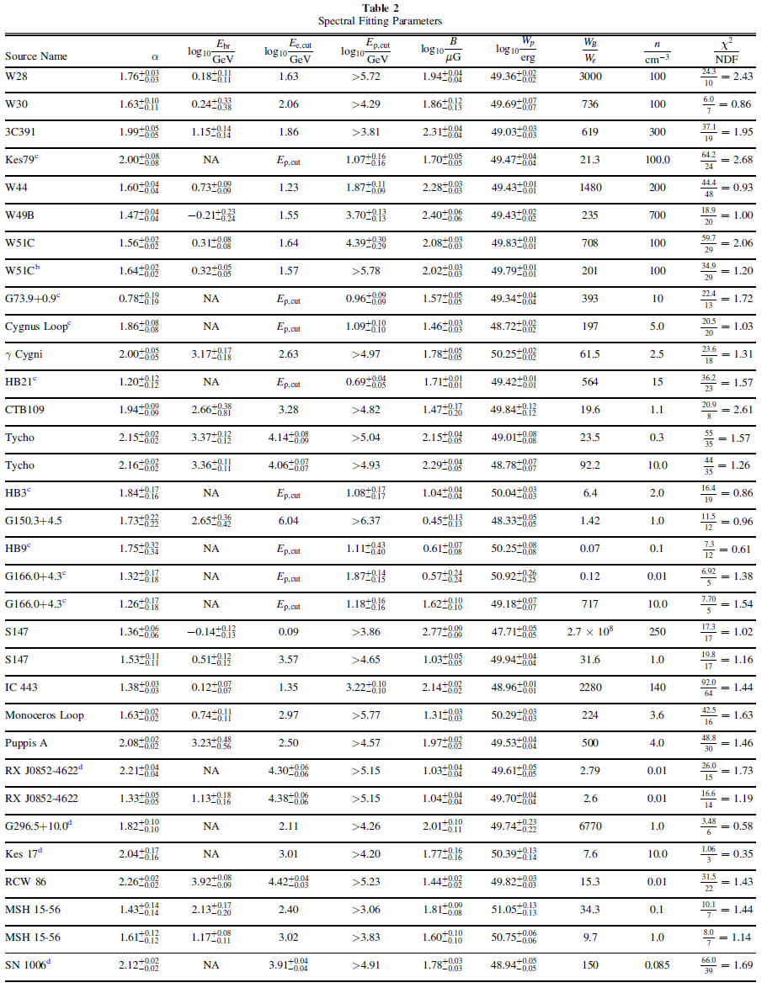
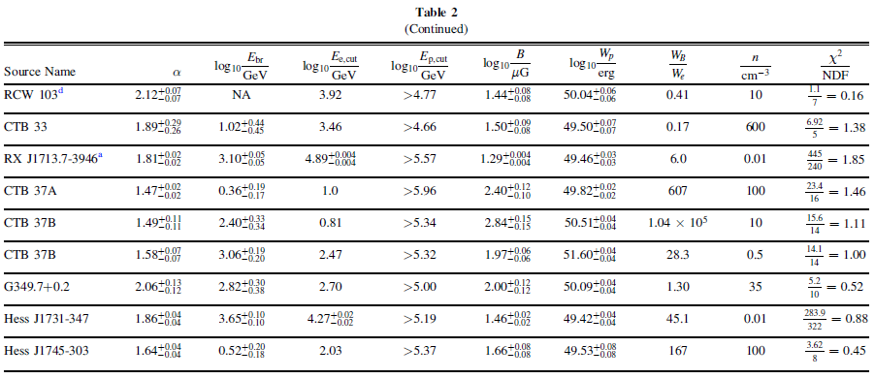
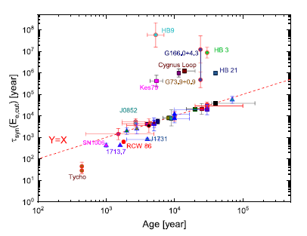
A1a: 对于已经探测到的30多个伽玛射线超新星遗迹，结合射电和X射线观测，通过多波段辐射能谱拟合分析超新星遗迹中高能粒子分布函数演化的规律（刘四明、曾厚敦）

Slide 15
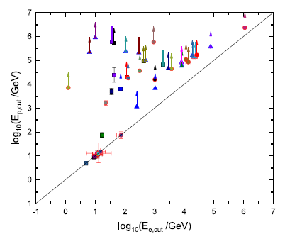
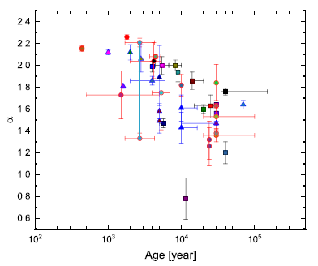
A1a: 对于已经探测到的30多个伽玛射线超新星遗迹，结合射电和X射线观测，通过多波段辐射能谱拟合分析超新星遗迹中高能粒子分布函数演化的规律（刘四明、曾厚敦）

Slide 16
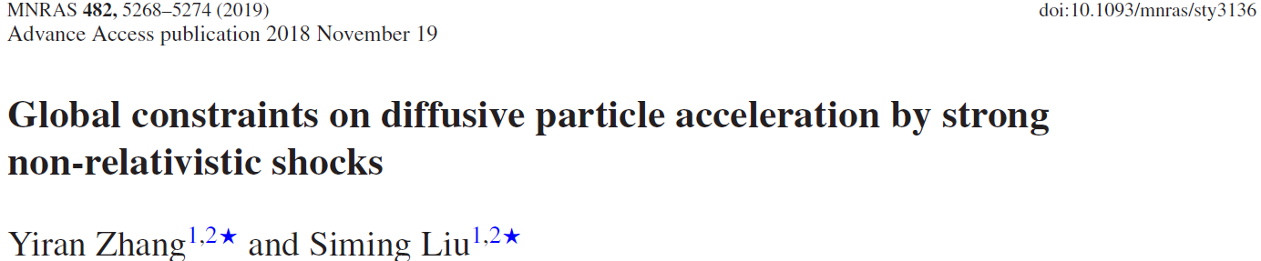
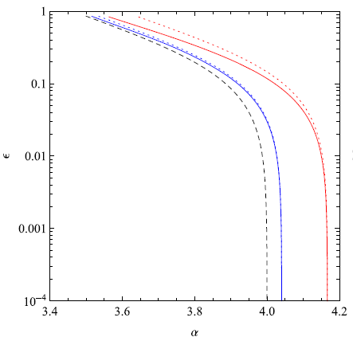
A1a: 对于已经探测到的30多个伽玛射线超新星遗迹，结合射电和X射线观测，通过多波段辐射能谱拟合分析超新星遗迹中高能粒子分布函数演化的规律（刘四明、曾厚敦）

Slide 17
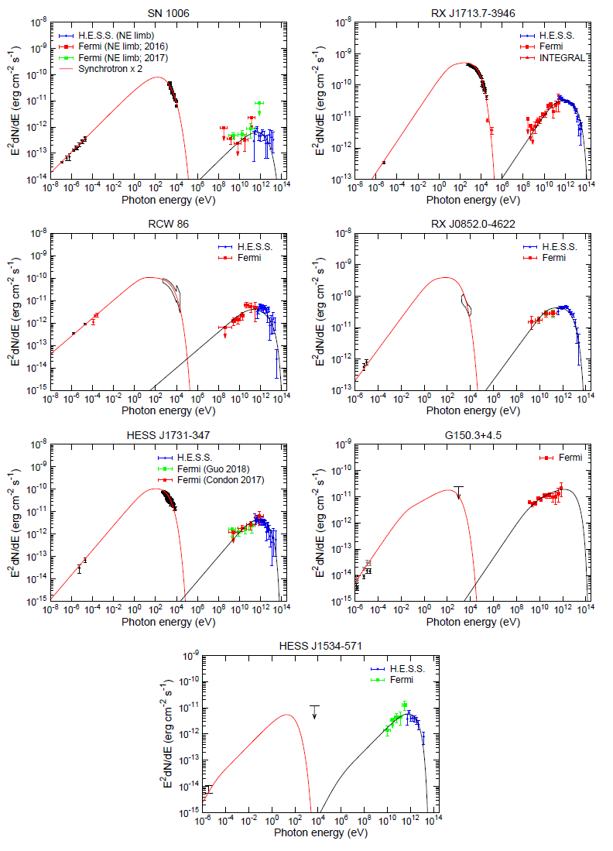
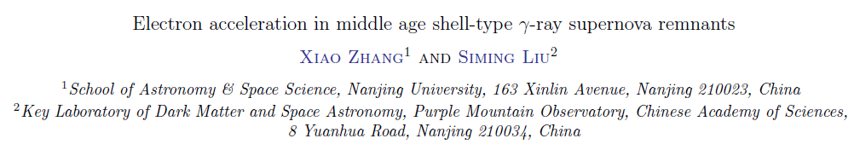
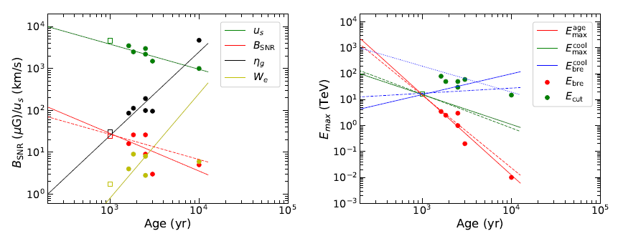
A1b：利用一个TeV辐射由轻子过程主导的年轻超新星遗样本（总共约10个源），分析年轻遗迹中高能电子分布函数的演化规律（刘四明、张潇）

Slide 18
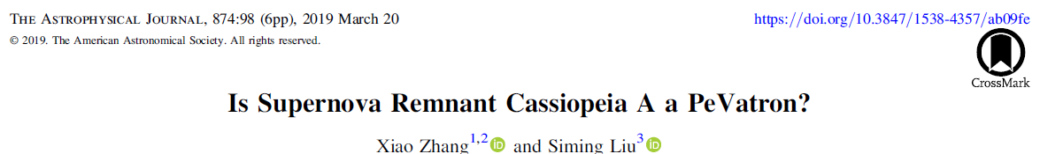
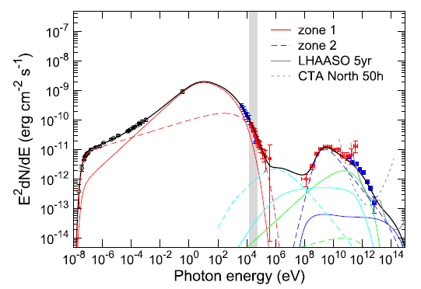
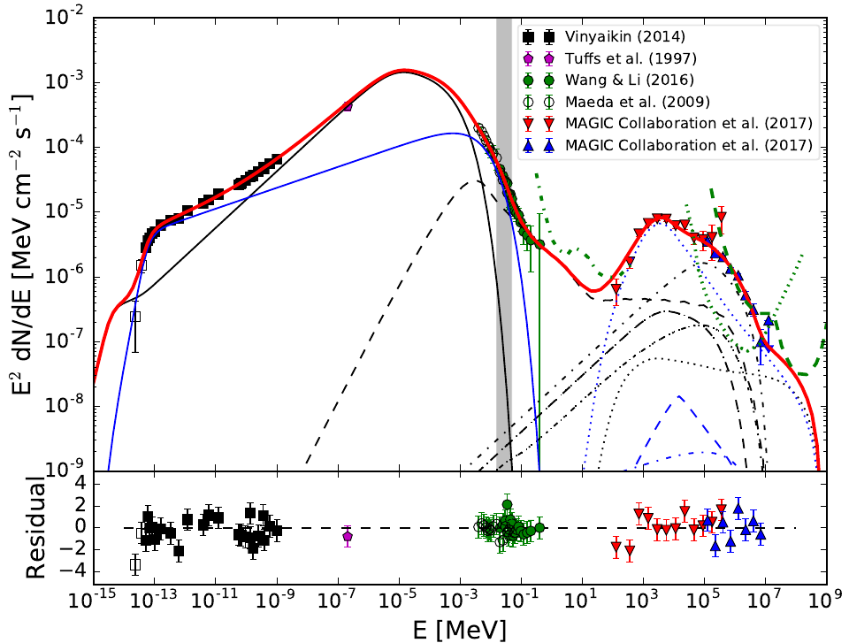
A1b：利用一个TeV辐射由轻子过程主导的年轻超新星遗样本（总共约10个源），分析年轻遗迹中高能电子分布函数的演化规律（刘四明、张潇、曾厚敦）

Slide 19
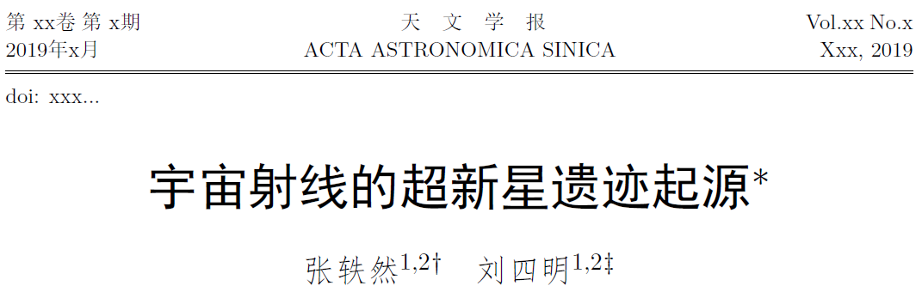
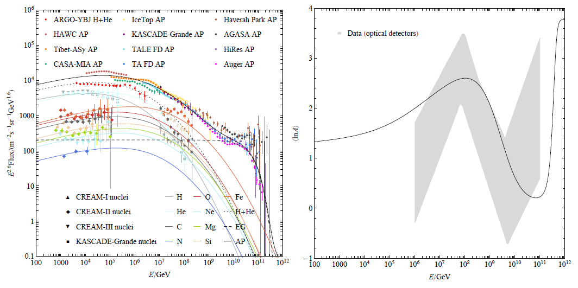
A1c：发展两分量的Hillas模型，将宇宙线总能谱和平均原子数谱与观测做比较（刘四明、张轶然）

Slide 20
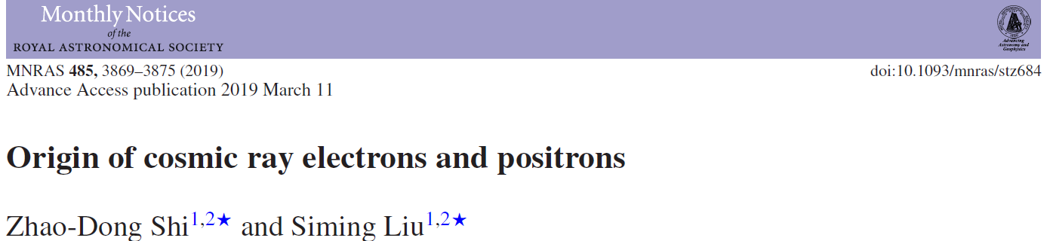
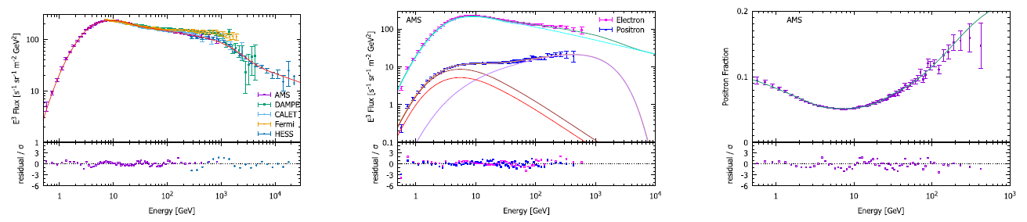
A2b：考虑到有大尺度磁场时，宇宙线扩散系数表现出高度的各向异性，利用一个1维扩散模型分析宇宙线正负电子的能谱和各向异性特征（刘四明、石召东）

Slide 21
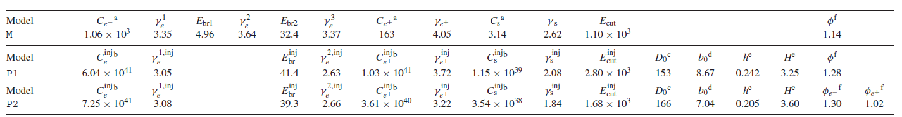
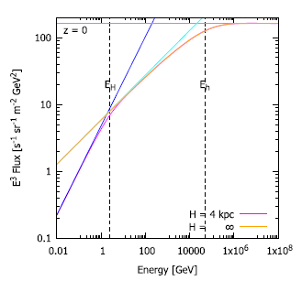
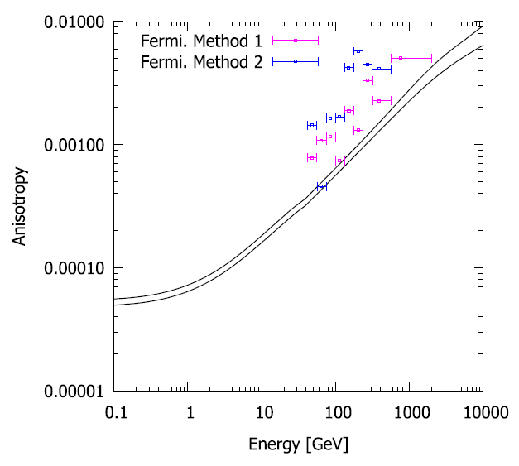
A2b：考虑到有大尺度磁场时，宇宙线扩散系数表现出高度的各向异性，利用一个1维扩散模型分析宇宙线正负电子的能谱和各向异性特征（刘四明、石召东）

Slide 22
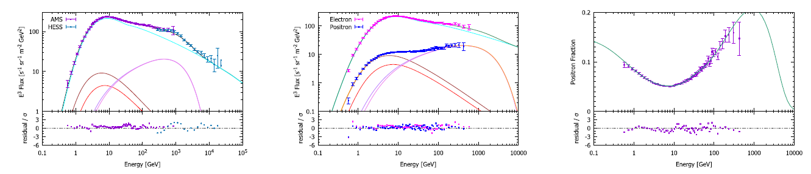
A2b：考虑到有大尺度磁场时，宇宙线扩散系数表现出高度的各向异性，利用一个1维扩散模型分析宇宙线正负电子的能谱和各向异性特征（刘四明、石召东）

Slide 23
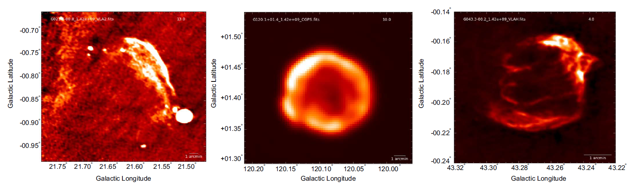
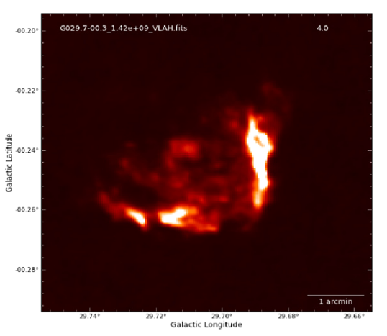
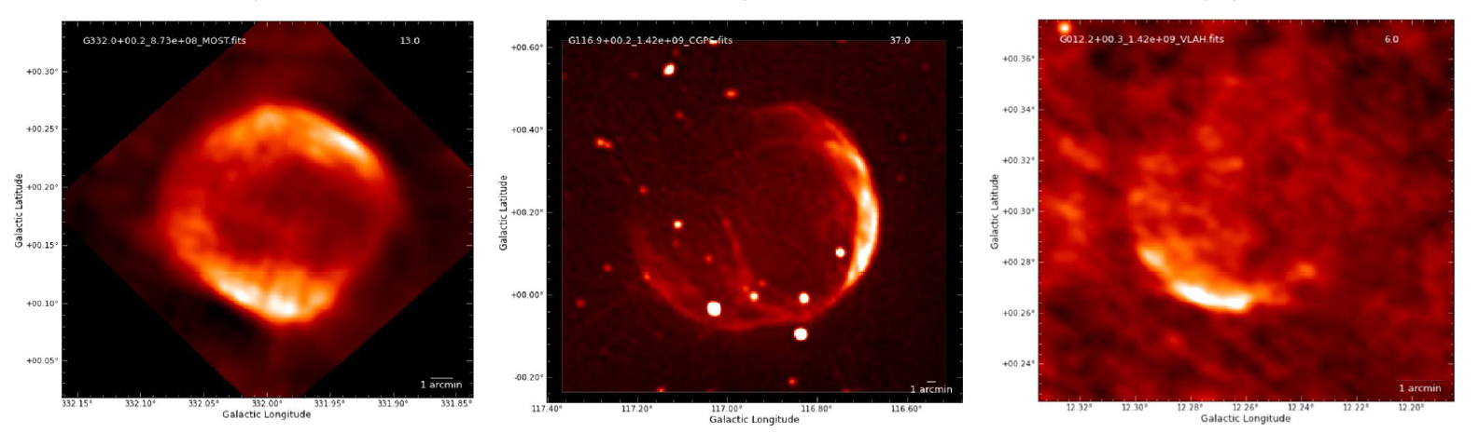
Multi-layer
Circular
Irregular
Bilateral asymmetric
Bilateral symmetric
Unilateral large_radian
Unilateral small-radian
West+16
23

Slide 24
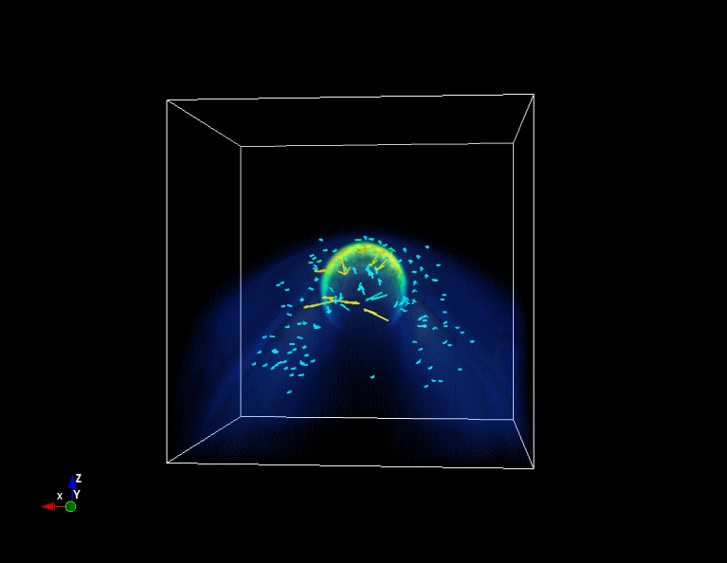
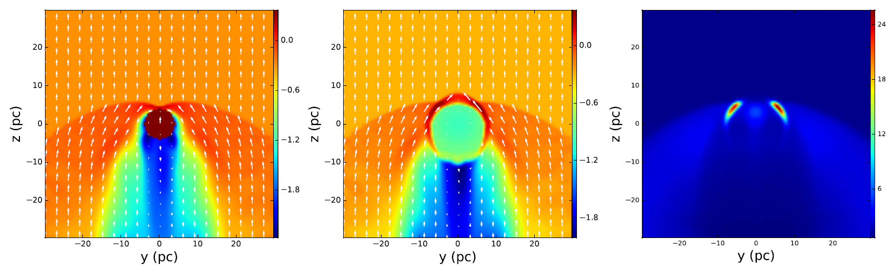
Consider different:
1)Progenitor mass
2)Stellar wind and proper motion
3)Magnetic field(direction and strength)
Stellar wind
density and magnetic field
Supernova remnant
density and magnetic field
Supernova remnant
radio flux

Slide 25
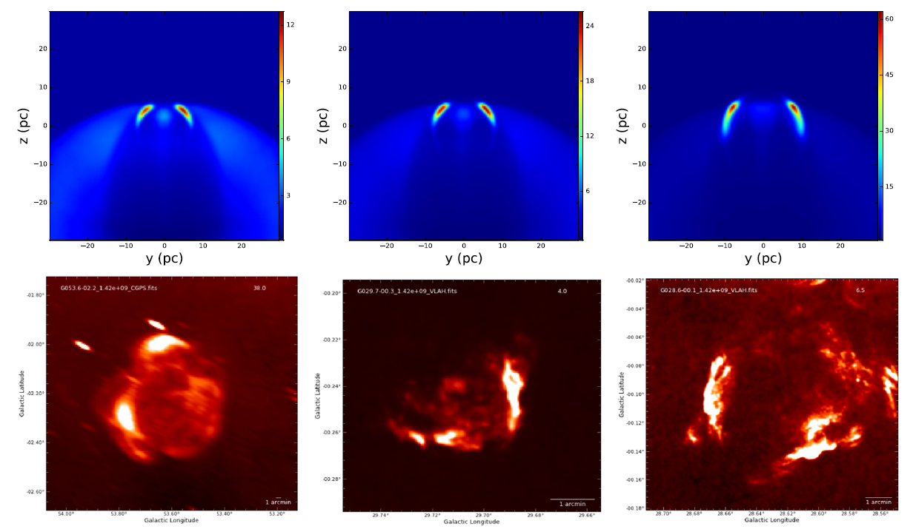
1450yr
1850yr
3050yr
Radio morphology form simulation
Radio morphology from observation

Slide 26
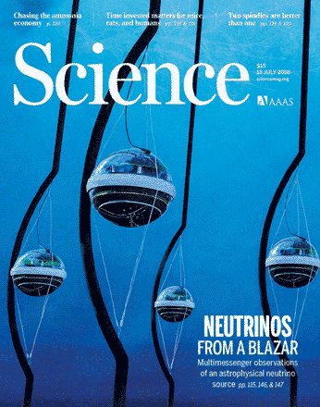
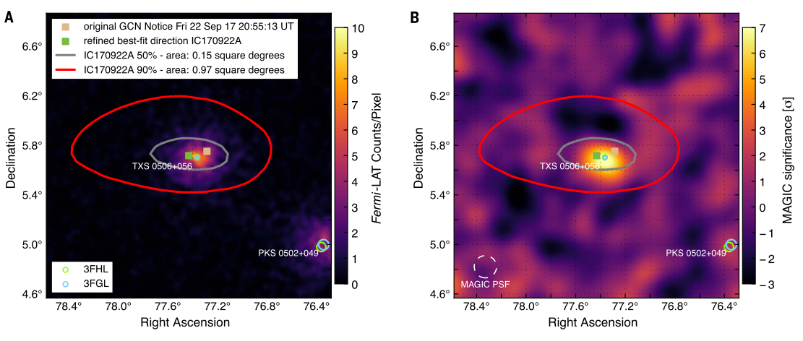
Neutrinos from blazar TXS 0506+56
IceCube观测到一个300TeV的中微子事件与Blazar TXS 0506+056的多波段flare在3σ的置信度上成协

Slide 27
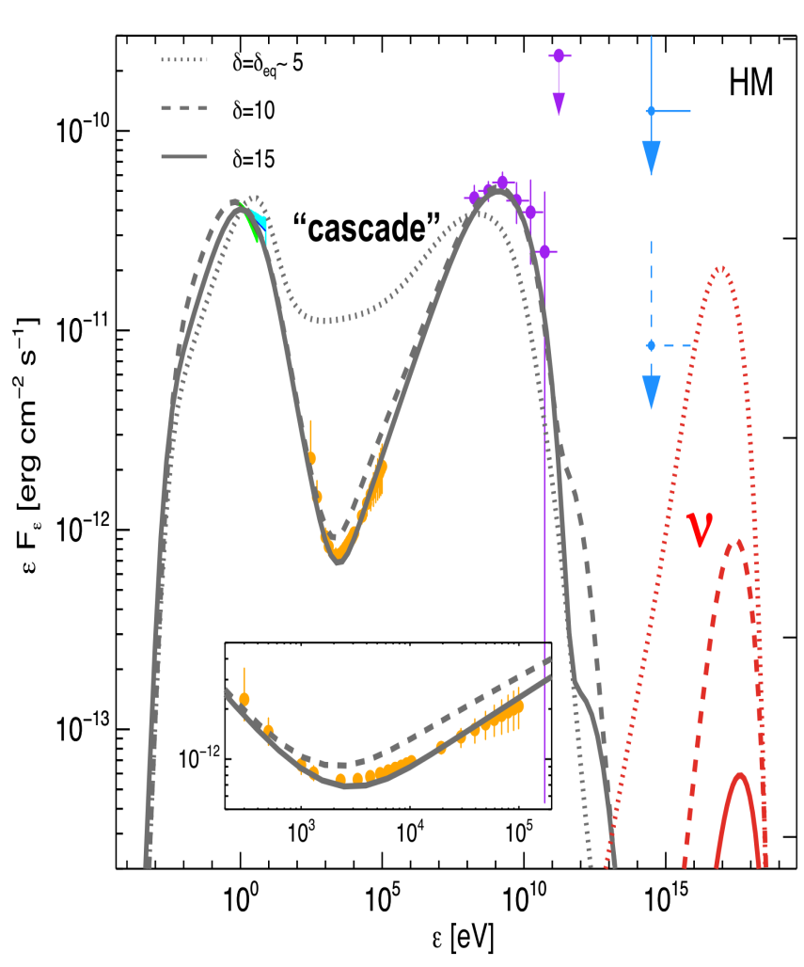
传统的Photomeson (pγ) 模型
拟合存在问题：
1）cascade 辐射超过X-ray观测
2）inefficient: 要求jet光度超过中心黑洞的Eddington光度:
Lucky Detection
Keivani et al. 2018

Slide 28
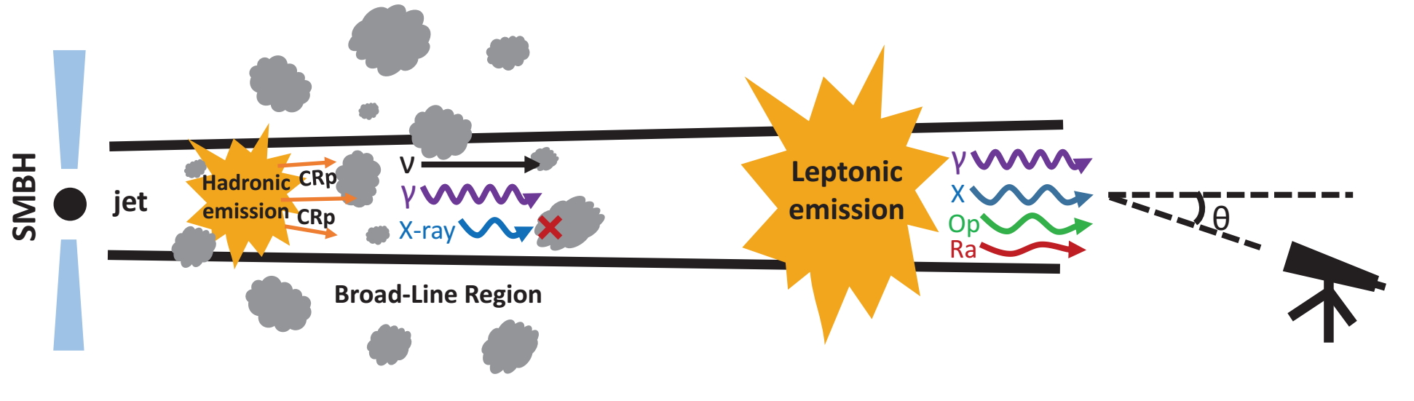
pp interaction model
Liu et al. 2019
假定存在broad-line region
相比于传统模型：
1. 较高的中微子产生率 → 宇宙线质子光度降至爱丁顿光度之下
2. 宽线区云团中被电离的电子提供康普顿光深，减少X射线流量，提高中微子流量

Slide 29
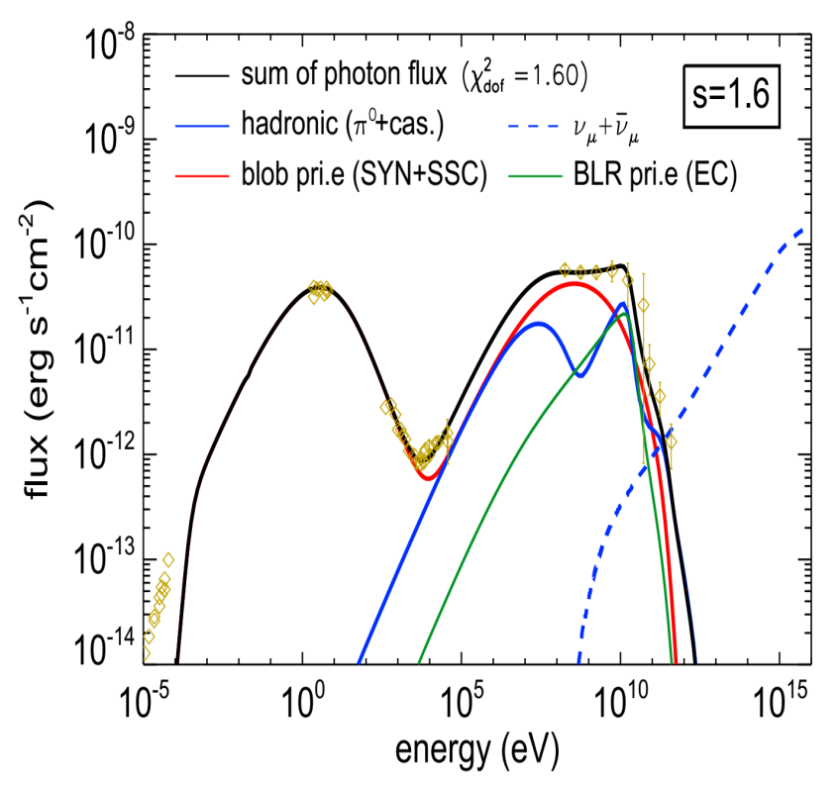
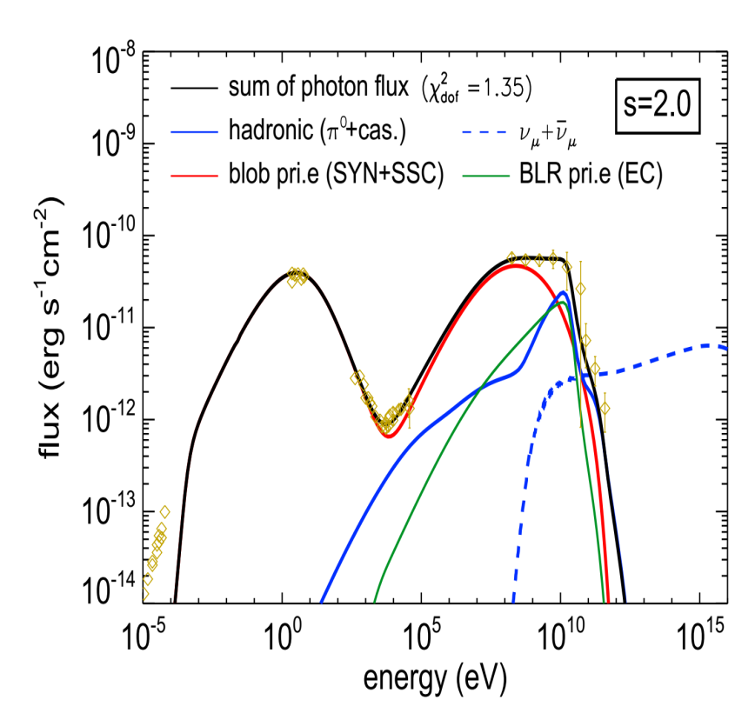
Modelling the SED
Liu et al. 2019, PRD
s=1.6: 1 (anti-)muon event / 80 days
s=2.0: 1 (anti-)muon event / 3.2 yrs

Slide 30
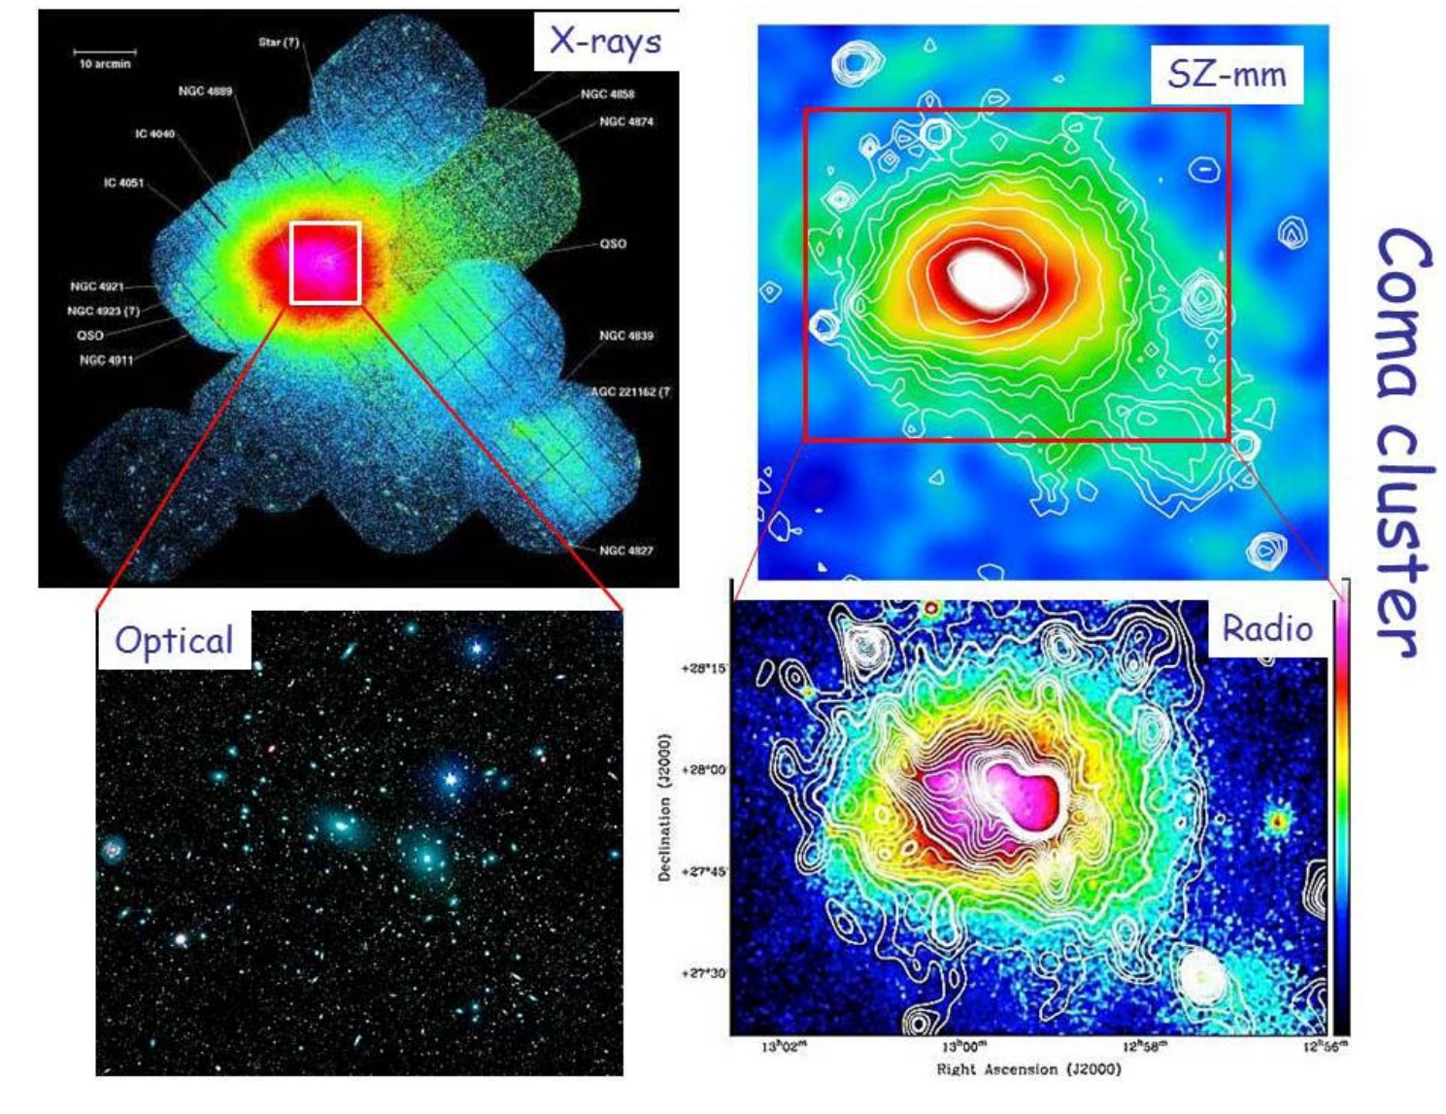
星系团中的宇宙线

Slide 31
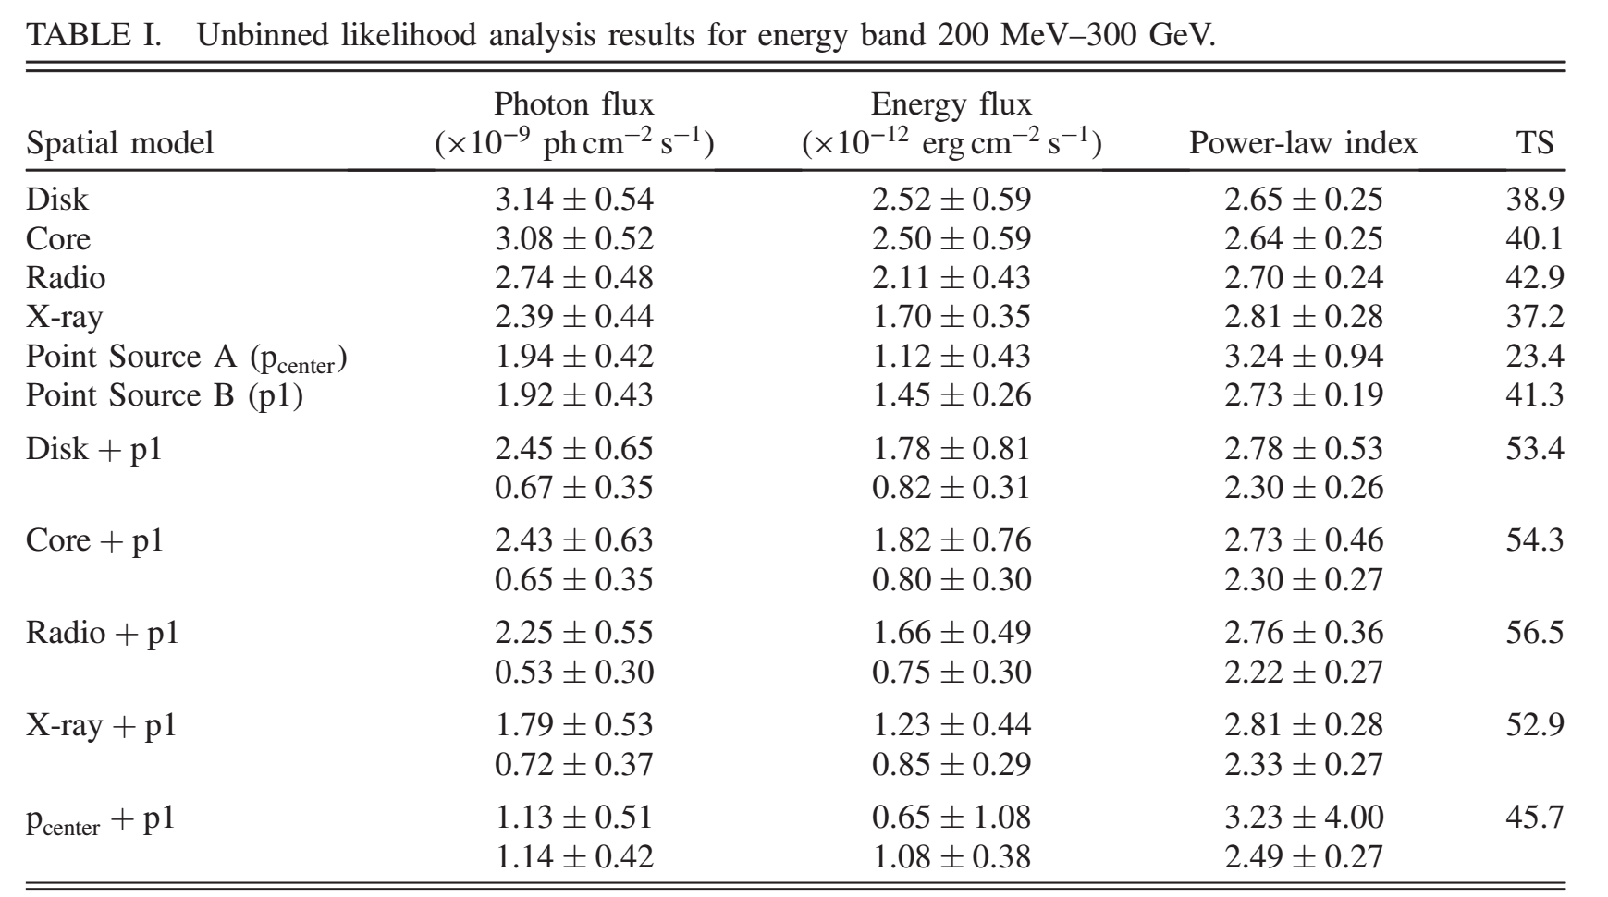
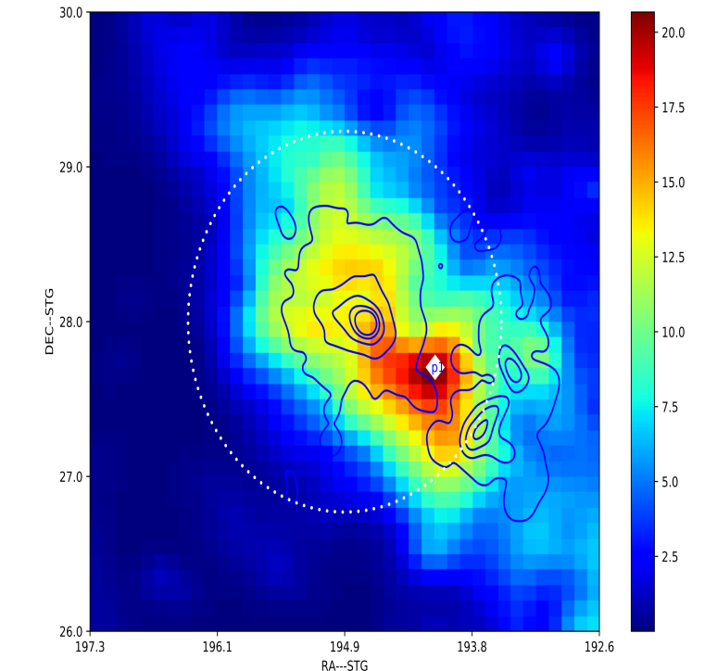
Fermi 9 years of data –unbinned likelihood analysis (0.2-100 GeV)
Xi et al. 2018, PRD, arXiv:1709.08319

Slide 32
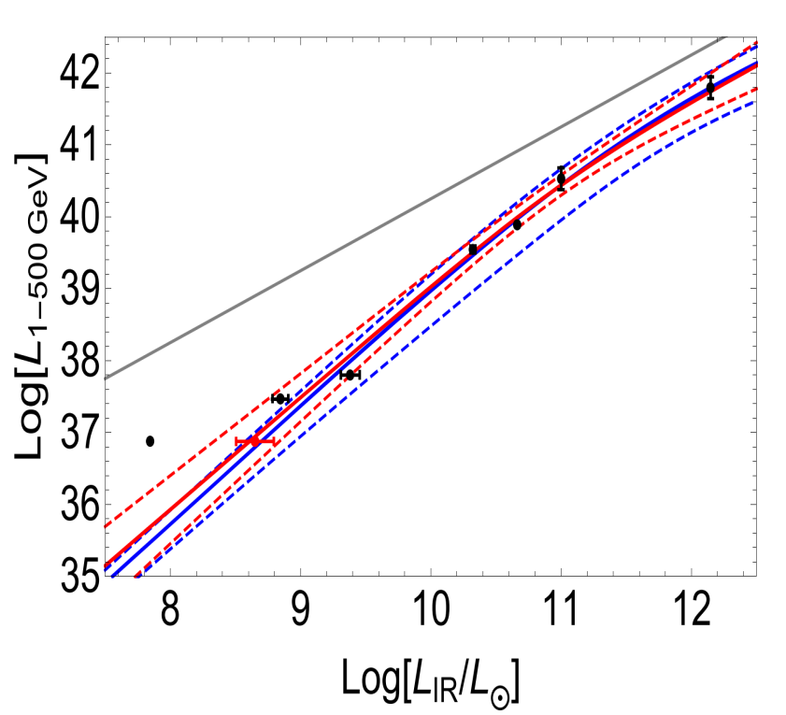
Interpreting the correlation
Changing slope, α → 1.5
gamma-ray data is well consistent with such a steepening
The steepening suggests that CR escape is important in low-SFR galaxies
Zhang, Peng & Wang 2019

Slide 33
实施方案
具体研究任务的完成时间
年\月 | 1 | 2 | 3 | 4 | 5 | 6 | 7 | 8 | 9 | 10 | 11 | 12
2018 |  |  |  |  |  |  |  |  |  |  | A1a
2019 | A1b |  |  | A1c |  | A2a |  |  |  | A2b |  | C1
2020 |  |  |  | A2c, A2d |  |  |  |  |  | A3a |  | C2
2021 |  |  |  | A3b |  | B1 | A4a |  |  |  |  | A4b
2022 |  |  |  | A4c |  |  | C3a |  |  |  |  | C3b
2023 |  |  |  | B2,A2e,C4,C5

Slide 34
会议安排
        通过每年两次的合作组会议，汇报课题进展。
        课题每月召开一次学术会议，邀请项目组所有成员和专家参加，可以视频参加。
        3个任务组每个礼拜安排组会，根据需要邀请相关人员参加。

Slide 35
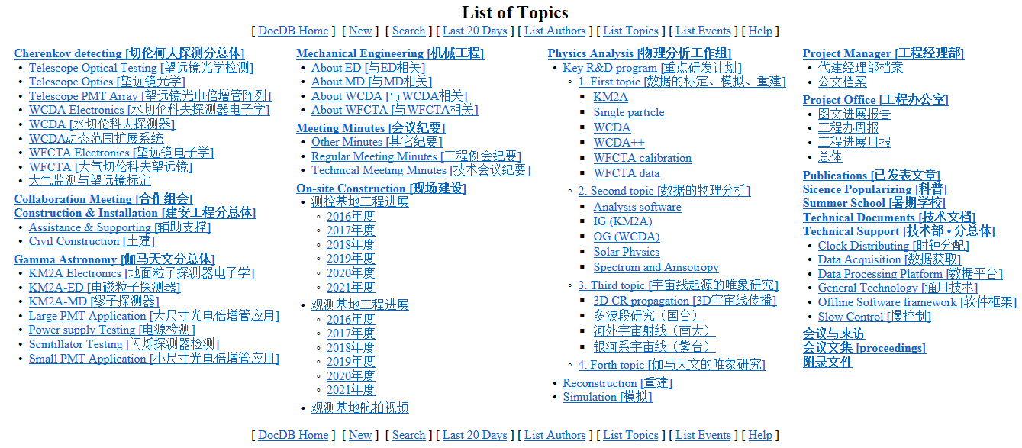
会议纪要及研究进展

Slide 36
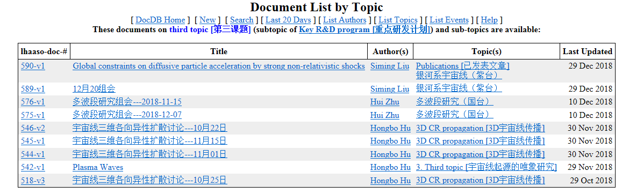
会议纪要及研究进展

Slide 37
第三课题组年度考核指标
论文指标
研究方向 | 宇宙线的加速和传播 | 超新星遗迹和脉冲星的多波段研究 | 河外宇宙射线源的相关研究 | 宇宙线的多波段观测研究
2019 | 2 | 2 | 1 | 1
2020 | 2 | 2 | 2 | 0
2021 | 2 | 2 | 1 | 1
2022 | 2 | 2 | 2 | 0
2023 | 2 | 2 | 1 | 1
汇总 | 10 | 10 | 7 | 3
会议交流
每年做一次国际会议报告，组织一次会议，其中国内会议4次，国际会议1次；

Slide 38
第三课题组年度考核指标
研究生和博士后培养指标
每年参与项目的研究生和博士后人数
培养单位 | 紫金山天文台 | 国家天文台 | 高能物理研究所 | 南京大学
2019 | 4+1 | 4 | 1 | 1+1
2020 | 4+1 | 4+1 | 2 | 1+1
2021 | 3+2 | 3+2 | 2 | 1
2022 | 2+2 | 3+2 | 2 | 1
2023 | 2+2 | 2+2 | 1 | 1
毕业或出站总人数 | 3+2 | 4+2 | 2 | 3+1

Slide 39
总结
围绕宇宙线的起源和加速问题，本课题负责研究LHAASO 的宇宙线能谱和各向异性结果，以及来自扩展源和弥散伽马射线观测结果，通过第一手LHAASO 结果，在第一时间完成相关的理论模型研究工作，同时为第二课题提供新的研究目标；

Slide 40
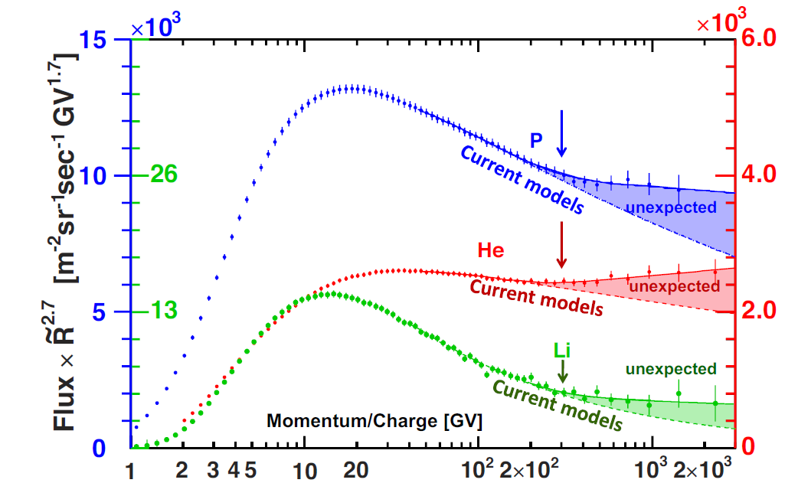

宇宙线能谱

